Slide 1
Základy psychologie
Radka High

Slide 2
Rozdělní psychologických disciplín
ZÁKLADNÍ, TEORETICKÉ
= studují obecné zákonitosti lidského prožívání a chování
2. APLIKOVANÉ
= převádějí poznatky ze základních disciplín do studia jednotlivých oblastí lidského života
obecná psychologie psychologie osobnosti sociální psychologie vývojová psychologie
pedagogická psychologie klinická psychologie psychologie práce psychologie zdraví ...

Slide 3
Role výzkumu
Produktem jsou:
Principy
Zákony
Teorie

Slide 4
Přístupy ke studiu osobnosti/ jak zkoumáme v psychologii?
Nomotetičnost
Idiografický přístup
Typologický přístup: kompromis, 2 druhy typologií

Slide 5
Metody zkoumání
ROZHOVOR
POZOROVÁNÍ
DOTAZNÍKY
PROJEKTIVNÍ TESTY
VÝKONOVÉ TESTY
ANALÝZA OSOBNÍCH DOKUMENTŮ
Experiment

Slide 6
Klasifikace metod
Klinické
Osobní záznamy a historie
Pozorování
Rozhovor
Testové
Experiment

Slide 7
Klinické metody
Nestandardní postupy, které nejsou psychometricky podloženy
Jsou založeny na poznání jedince v jeho celistvosti, komplexnosti a jedinečnosti
Zachycují jedince v jeho nejširším kontextu a dynamice vývoje
Není žádný „prostředník“ mezi psychologem a klientem

Slide 8
Osobní záznamy a historie

Slide 9
Pozorování
Záměrné, cílené a plánovité sledování smyslově vnímatelných jevů
Volné (orientační)
Systematické (zaměřené)

Slide 10
Pozorování
Krátkodobé x dlouhodobé
podmínky exaktní diagnostické metody, je třeba dodržovat následující zásady:
1. Zásada plánovitosti
2. Zásada systematičnosti
3. Zásada přesnosti a objektivity

Slide 11
Pozorování
na úrovní vnímání
na úrovni dojmů
na úrovni asociací

Slide 12
Pozorování
při registraci jednání se zaměřujeme hl. na (Svoboda):
Mimiku
Pantomimiku
Gestiku
Projevy emocí
Sociální chování
Vztah k objektům
Vztah k sobě

Slide 13
Rozhovor
Nejběžnější, ale nejméně efektivní
patří k nejobtížnějším dg postupům

Slide 14
Druhy rozhovoru
Diagnostický
a.) neřízené
b.) řízené
standardizovaný
polostandardizovaný
volný
Anamnestický (terapeutický)

Slide 15
Průběh rozhovoru
úvod
jádro
zakončení

Slide 16
Techniky rozhovoru
Dotazování
Otázky otevřené x uzavřené
Mlčení
Empatické techniky
Podpora
Sumarizace
Parafrázování
Interpretace

Slide 17
Problémy vedení rozhovoru
???

Slide 18
Dotazníky
Různé zaměření, jedno, dvou a vícedimenzionální typy
VÝHODY
NEVÝHODY:

Slide 19
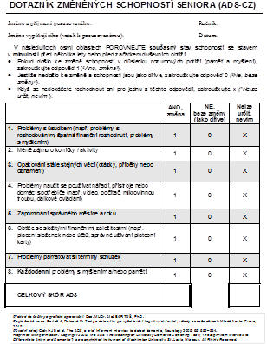
Dotazníky

Slide 20
Testy
Standardizovaný způsob vyšetření
Druhy:
Výkonové testy
Testy speciálních schopností
Projektivní testy

Slide 21
Výkonové testy
Odpovědi „dobře – špatně“
Testy inteligence – měří současnou mentální úroveň jedince
Výsledky se většinou udávají v IQ

Slide 22
Testy inteligence
JEDNODIMENZIONÁLNÍ
KOMPLEXNÍ

Slide 23
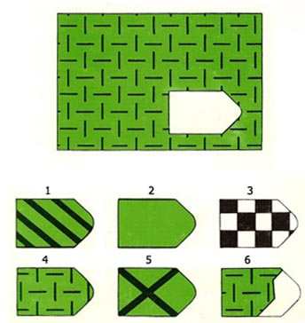
Ukázka - Raven

Slide 24
Testy speciálních schopností
Testy paměti – Wechslerova škála paměti – MQ
Zkoušky kreativity
Zkoušky dílčích schopností – pozornost
Zkoušky laterality
Testy technických schopností
Testy matematických schopností
Testy uměleckých schopností
Testy organicity

Slide 25
Projektivní testy
Založeny na nestrukturovaných podnětech
tyto podněty mají odhalit částečně či úplně nevědomé fantazie, motivy, konflikty atd.
Mají postihnout osobnost v celé komplexnosti
Např. ROR, TAT

Slide 26
Ukázka - Rorsach

Slide 27
ROR – skvrny a jejich interpetace (stará verze)

Slide 28
Ukázka - TAT

Slide 29
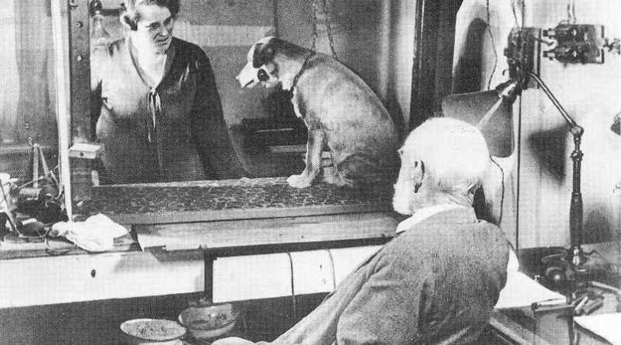
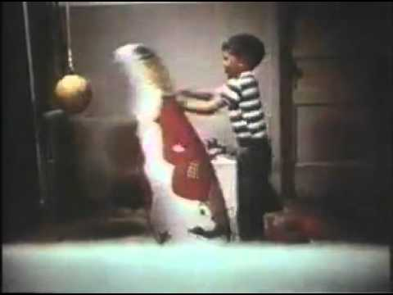
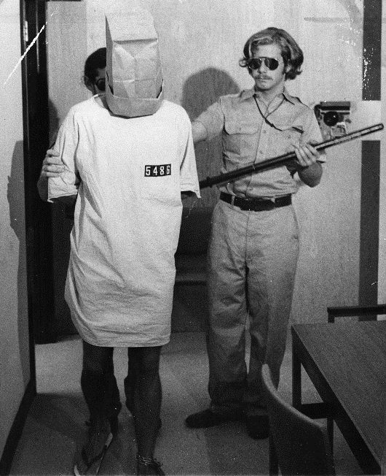
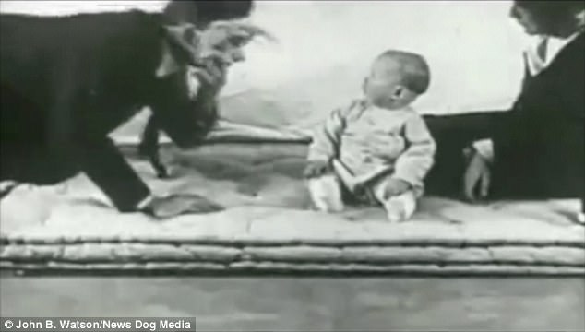
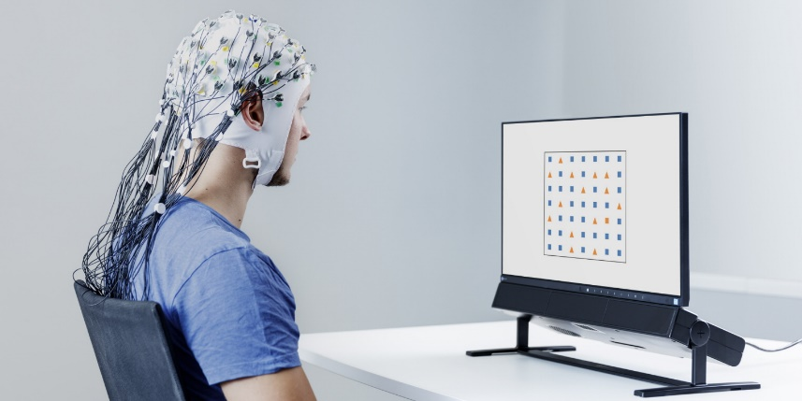
Experimenty

